Slide 1
Frameworks Scrum
Bruna Miranda, davi Matheus, Emanuelle de Souza, Gustavo colpaert, Matheus oliveira

Slide 2
O que NÃO é Scrum?
O Scrum não é um processo padronizado onde metodicamente você segue uma série de etapas sequenciais e que vão garantir que você produza, no prazo e no orçamento, um produto de alta qualidade e que encanta os seus clientes.

Slide 3
O que É Scrum?
O framework Scrum é um conjunto de valores, princípios e práticas que fornecem a base para que a sua organização adicione suas práticas particulares de engenharia e gestão e que sejam relevantes para a realidade da sua empresa. O resultado será uma versão de Scrum que é exclusivamente sua.

Slide 4
Papéis Fundamentais
Product Owner: É o único responsável por decidir quais recursos e funcionalidades serão construídos e qual a ordem que devem ser feitos. É responsabilidade dele manter e comunicar a todos os outros participantes uma visão clara do que a equipe Scrum está buscando alcançar no projeto.
ScrumMaster: Age como um Coach, executando a liderança do processo e ajudando a equipe Scrum (e o resto da organização) a desenvolver sua própria abordagem do Scrum, que tenha a melhor performance, respeitando as particularidades da organização.
Time Scrum: No Scrum é definido o papel do Time de Desenvolvimento, faz a junção de uma equipe multidisciplinar (arquiteto, programador, testador, etc.) que são responsáveis pela concepção, construção e testes do produto.
Para esses dois papéis existem certificações específicas.

Slide 5
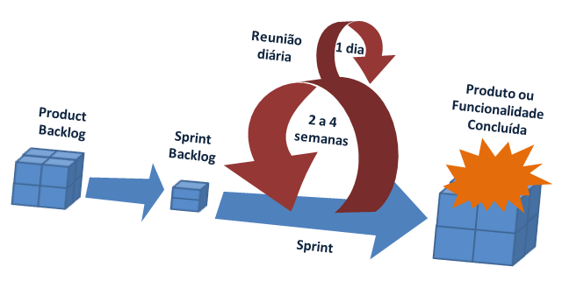
Atividades e artefatos principais

Slide 6
Principais certificações Scrum
Scrum Study
Scrum Alliance
Scrum.org

Slide 7
Obrigado!

